Slide 1
МОЙ ГОРОД САРАНСК

Slide 2
Герб города

Slide 3
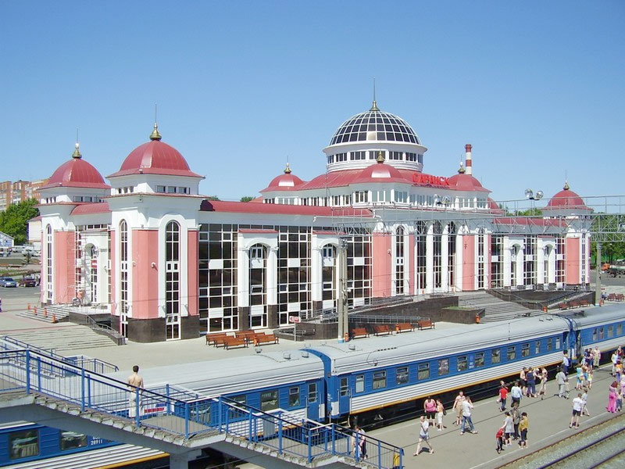
ж/д вокзал

Slide 4
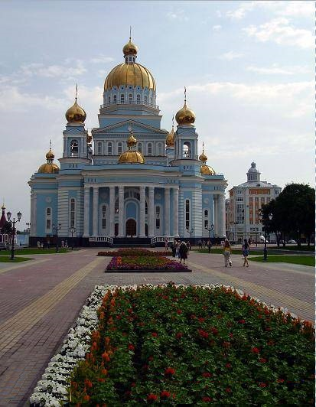
Собор Святого Ф. Ушакова

Slide 5
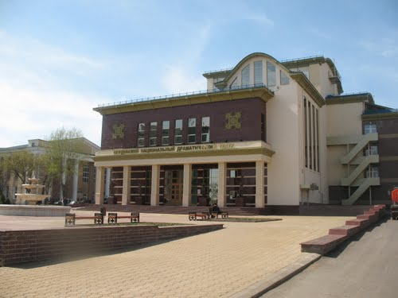
Мордовский национальный
драматический театр

Slide 6
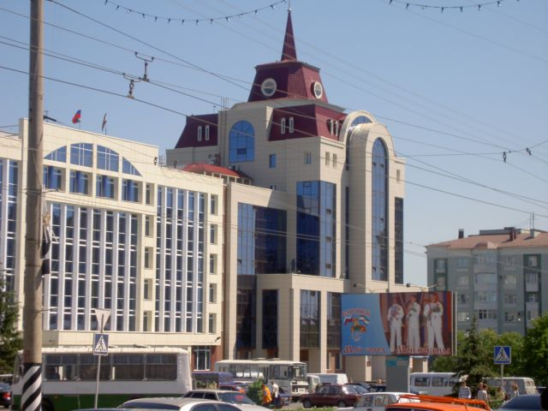
Дом финансов

Slide 7
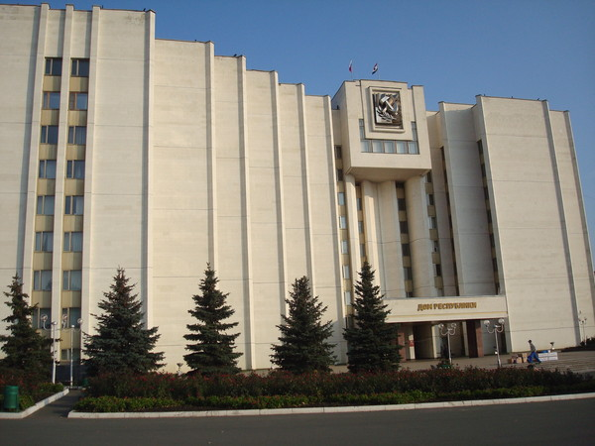
Дом Республики

Slide 8
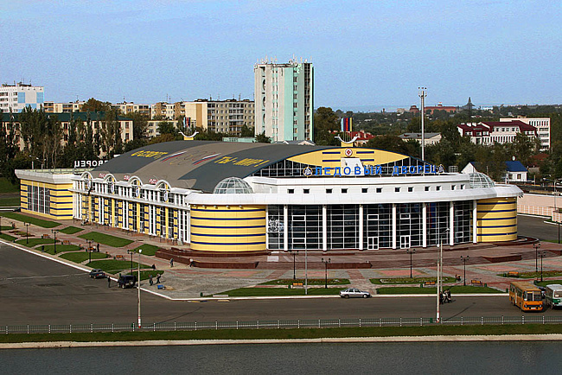
Ледовый Дворец

Slide 9
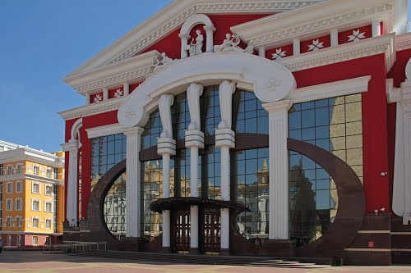
Театр оперы и балета им. И.М. Яушева

Slide 10
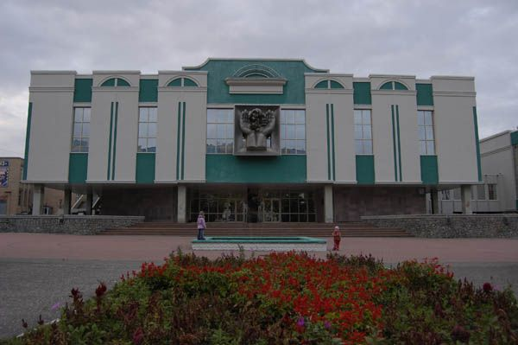
Музей им. С. Д. Эрьзи

Slide 11
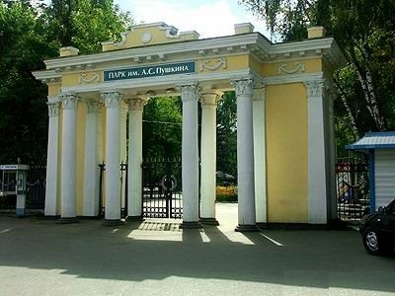
Парк им. А. С. Пушкина

Slide 12
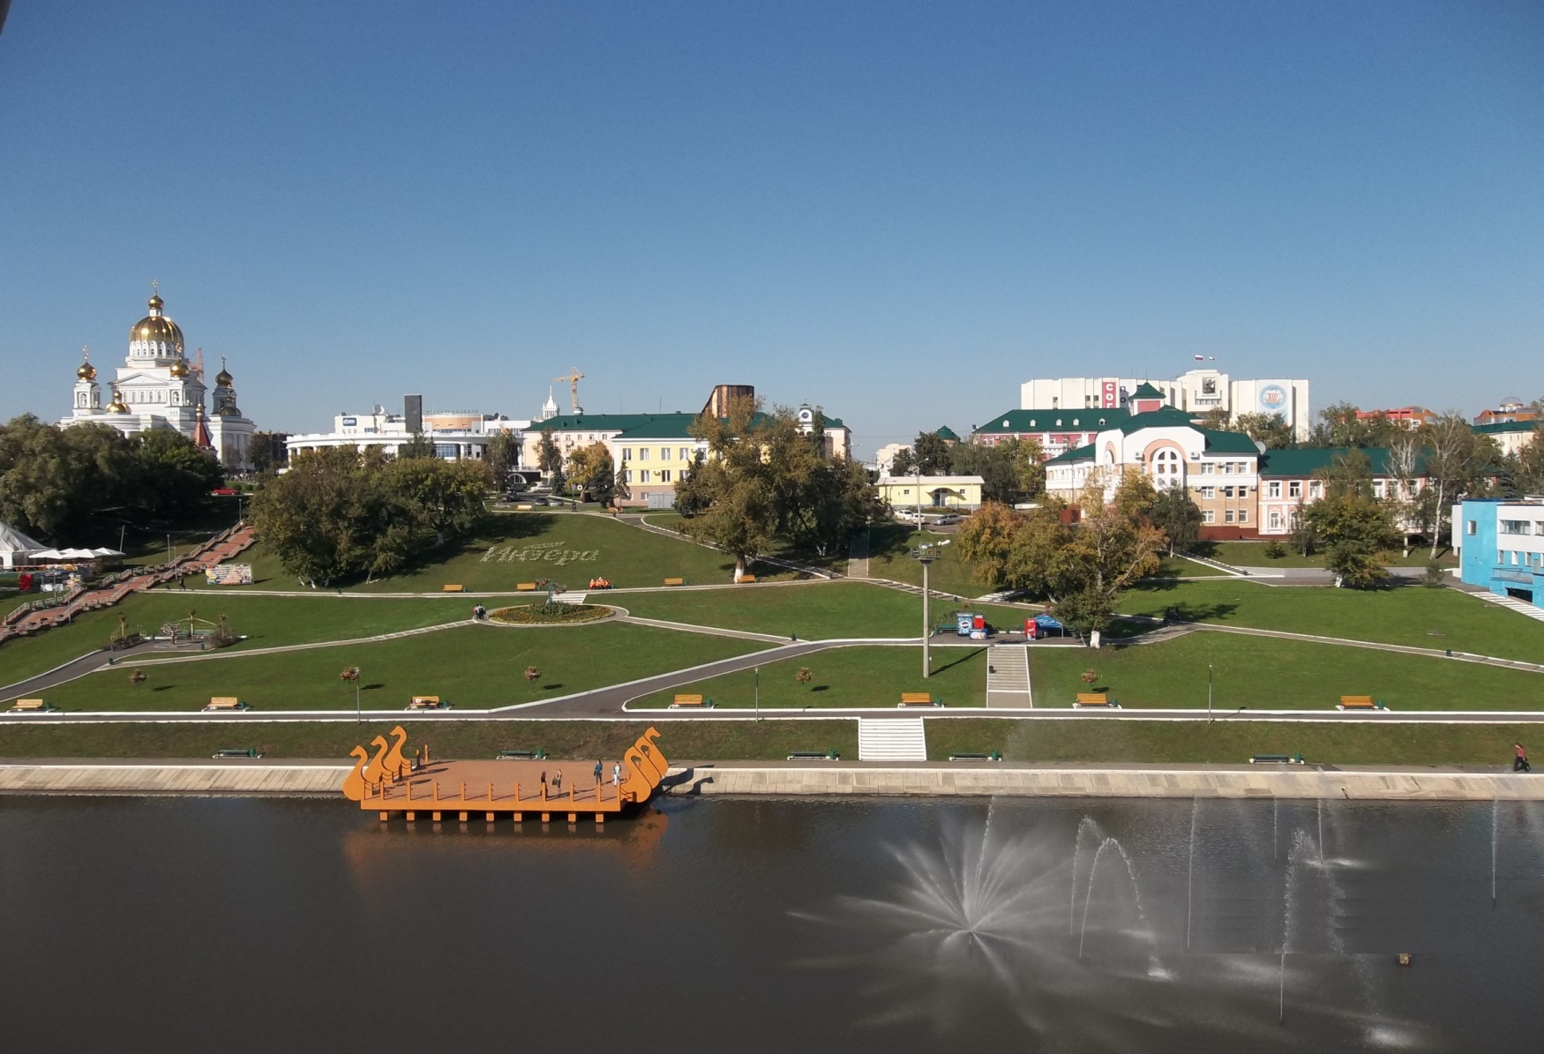
Набережная р.Саранка

Slide 13
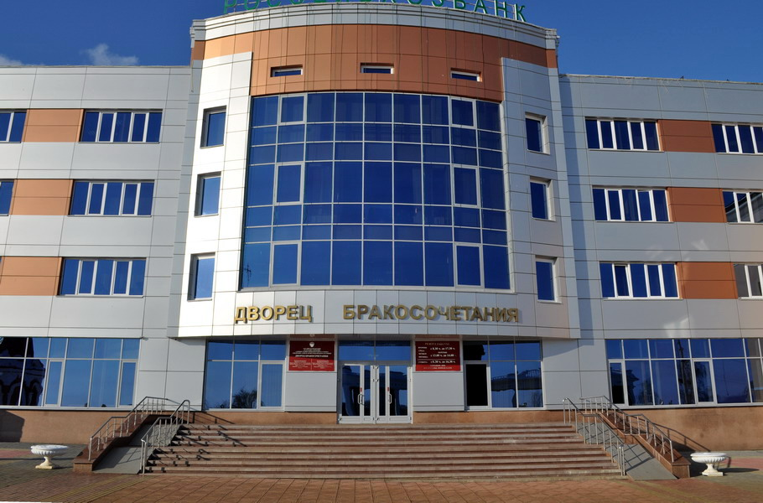
Дворец бракосочетания

Slide 14
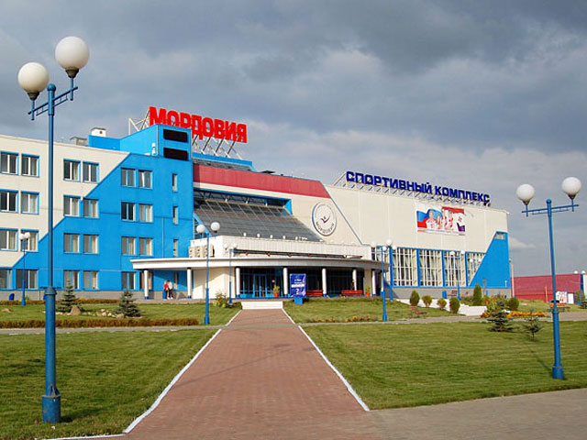
Спортивный комплекс «Мордовия»

Slide 15
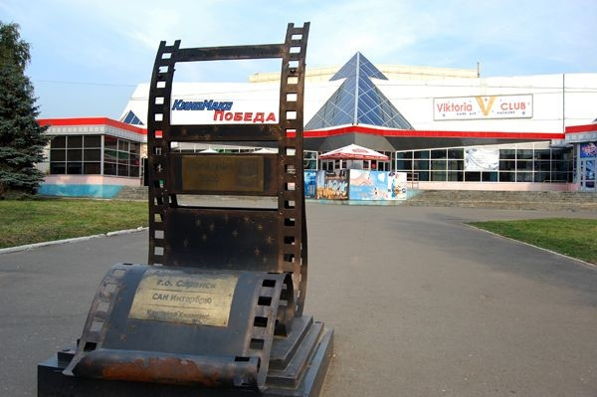
КиноМакс «Победа»

Slide 16
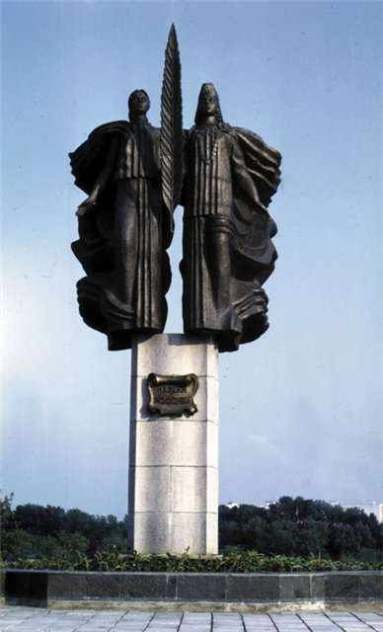
Памятник «Дружбы народов»

